Slide 1
URBACT projektek közösségfejlesztési tapasztalatai
- SURE (Eger)
- CREATIVE CLUSTERS (Hódmezővásárhely)
Szigeti-Böröcz Ferenc
2013 November 26, Kecskemét
URBACT konferencia

Slide 2
“The SURE project helped me to have some hope, to hope that there is going to be something better, a better future for all of us.” (LSG Member)
Az URBACT sokak által a legkedveltebb transznacionális program
A Helyi Támogató Csoport ad emberi arcot a programnak
Nem akar túl nagyon szakítani a program
URBACT – egy program
Helyi Támogató Csoport
Háttér: két város
Tevékenységek
Eredmények

Slide 3
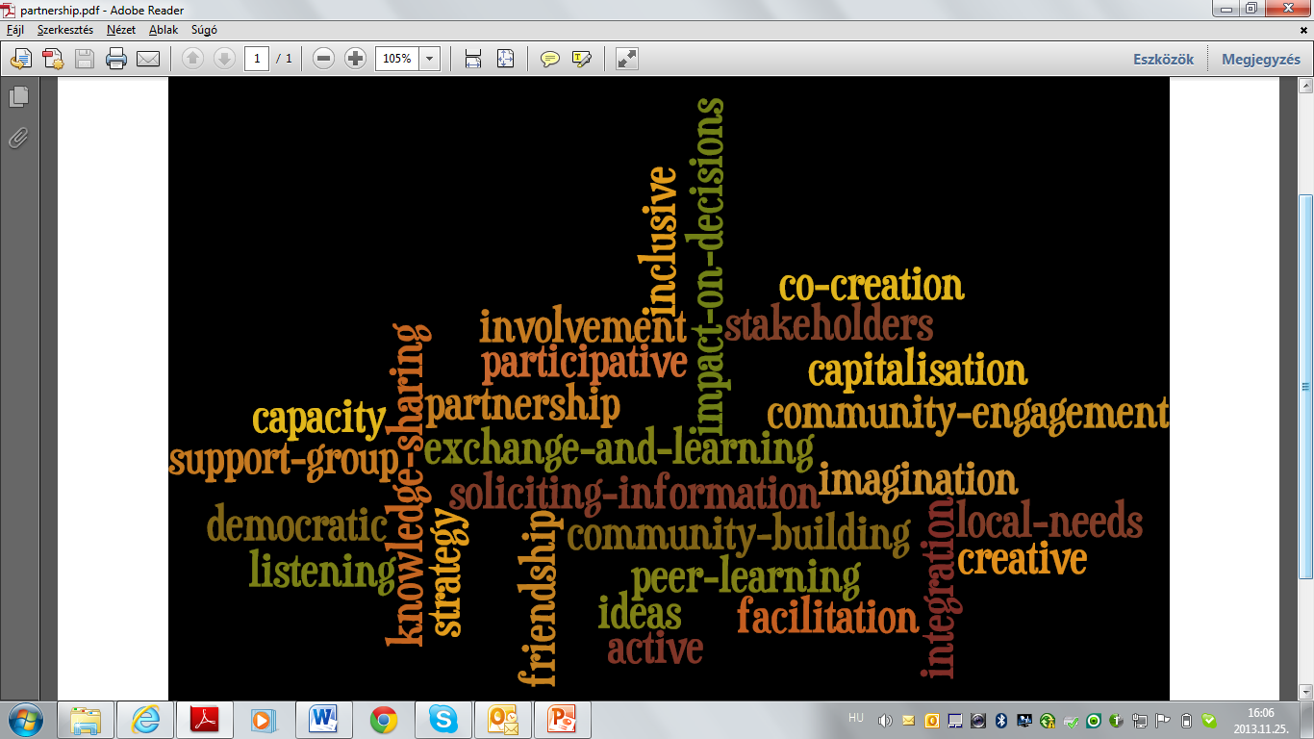

Slide 4
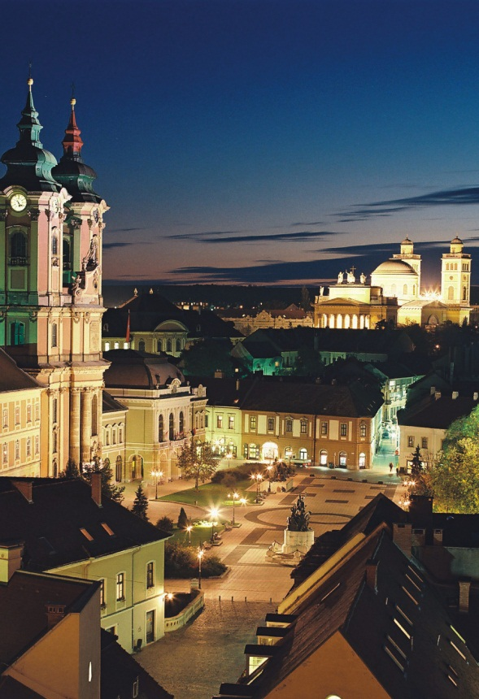
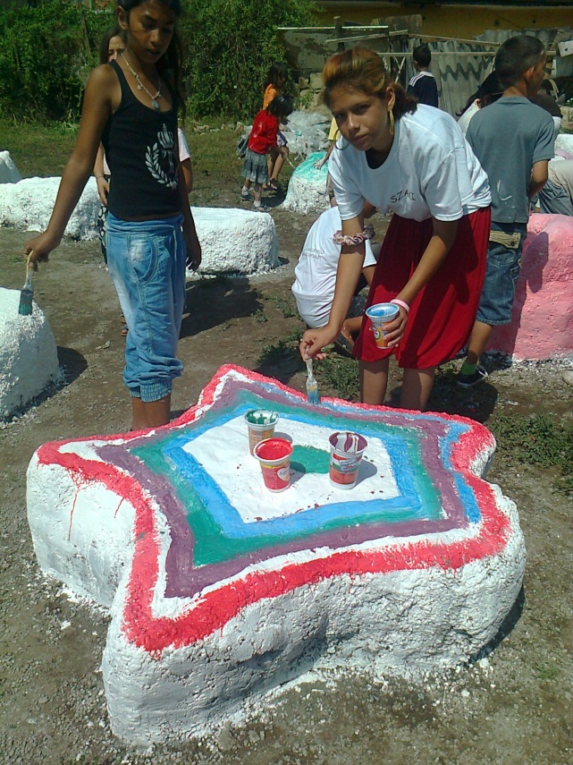
Eger: szociális város-rehabilitáció (IVS)
Cél a tanulás: milyen tevékenységeket lehet megvalósítani szociális város-rehabilitáció keretében, jó gyakorlatok begyűjtése (EGER)
Hangsúly és külön költségvetés a HTCS-n, hogy közösségi tervezési módszertannal valósítsanak meg helyi akciókat (SURE)
URBACT – egy program
Helyi Támogató Csoport
Háttér: két város
Tevékenységek
Eredmények

Slide 5
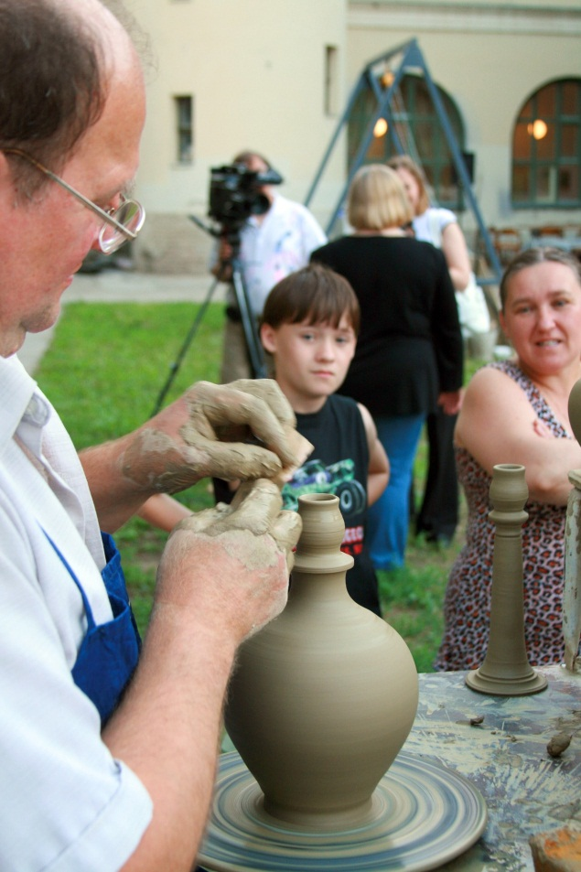
Hódmezővásárhely: kreatív gazdaság mint az IVS célja
A projekt célja a kreatív klaszter, a kreatív gazdaság, a kreatív város modelljeinek sikeres felhasználása kis- és középvárosok városfejlesztési gyakorlatában
A CREATIVE CLUSTERS projekt lehetőséget adott pár elkötelezett és lelkes helyi személynek, hogy újragondolják Hódmezővásárhely helyi fejlesztési lehetőségeit azzal, hogy számos ötletet fogalmazzanak meg a kreatív iparral és feltételeivel kapcsolatosan, hogy visszacsábítsák és megőrizzék a kreatív szakembereket a városba(n). Röviden: megerősítsék a várost, mint igenis „kortárs helyet”. Ezt a tanulási folyamatot segítette elő a projekt.
URBACT – egy program
Helyi Támogató Csoport
Háttér: két város
Tevékenységek
Eredmények
A ‘Paraszt Párizstól’ a nyitott Hódmezővásárhelyig: Tudatformálás, tudatos városmarketing és kreatív városstratégia (LAP cím)

Slide 6
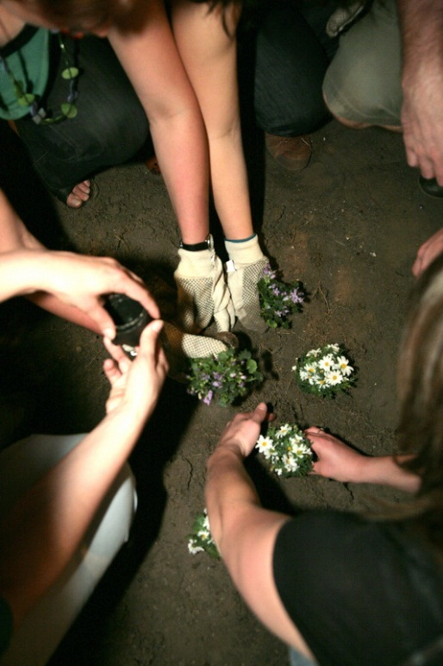
Eger:
HTCS tagok közvetlen tapasztalatszerzése
Többirányú szakértői segítség
Hazai jó példák (előadások)
Közösségi bevonáson alapuló akciók
Közös munkaterv, módszertan, munkacsoportok
Szervező – elnök – főépítész
URBACT – egy program
Helyi Támogató Csoport
Háttér: két város
Tevékenységek
Eredmények

Slide 7
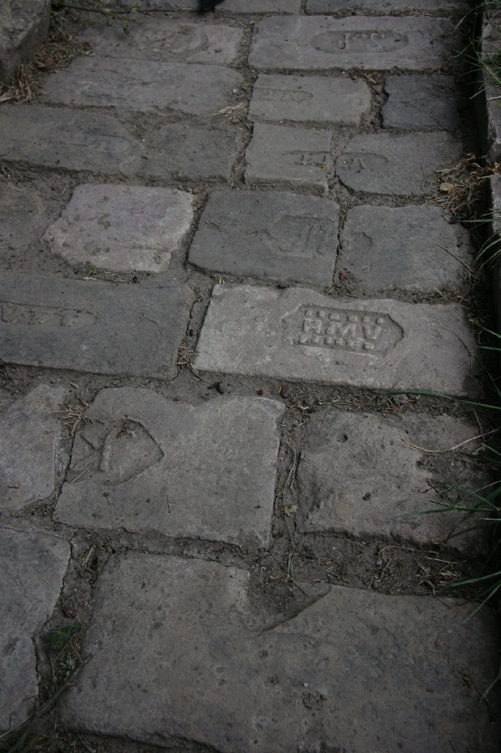
Hódmezővásárhely:
HTCS tagok közvetlen tapasztalatszerzése
Szakértői segítség
Hazai jó példák (előadások)
Adminisztratív kolléga csak
URBACT – egy program
Helyi Támogató Csoport
Háttér: két város
Tevékenységek
Eredmények

Slide 8
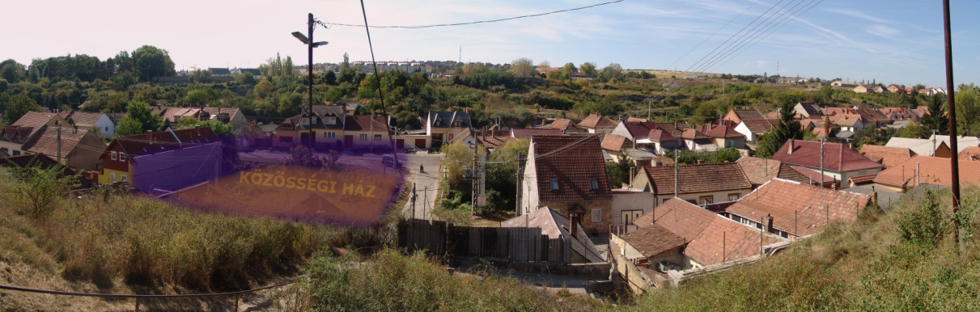
Eger:
Az, hogy Eger MJV nyert szociális város-rehabilitáción, valamint, hogy a pénz egy része a SURE célterületre fordul, részben az Akciótervnek köszönhető
A SURE HTCS legfőbb eredménye, hogy közben létrejött egy aktív helyi civil szervezet
A SURE során beazonosított jó gyakorlatok a pályázat központi elemeivé váltak
URBACT – egy program
Helyi Támogató Csoport
Háttér: két város
Tevékenységek
Eredmények

Slide 9
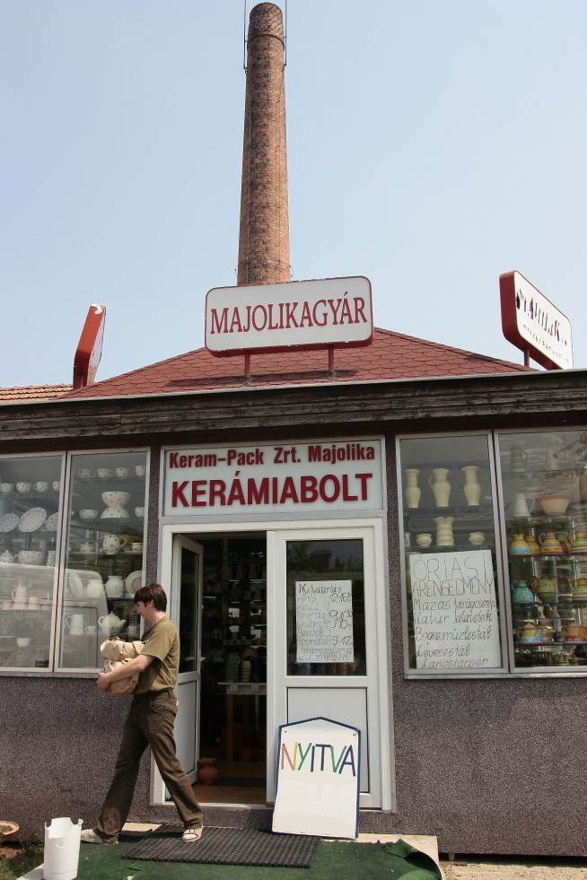
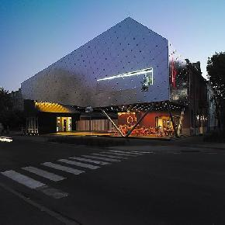
Hódmezővásárhely:
Valós igényre válaszolt a projekt
De hiányzott a szakpolitikai és az operatív támogatás, valahogy a tudás nem került a megfelelő kézbe
„Nehéz” célcsoport
URBACT – egy program
Helyi Támogató Csoport
Háttér: két város
Tevékenységek
Eredmények

Slide 10
Köszönöm a figyelmet! szigeti.ferenc@hbhe.hu

